Slide 1
Introduzione a Java Server Pages (JSP)
Cristian Lucchesi
  Email: <cristian.lucchesi@gmail.com>
  Twitter: @criluc
  GitHub: https://github.com/criluc

Slide 2
Java Server Pages.
JSP: “una tecnologia Java che fornisce una modalità semplificata e veloce per creare e mantenere facilmente pagine web dinamiche basate su HTML, XML o altri tipi di documento”
Sono una astrazione ad alto livello delle Java servlets: sono tradotte a runtime in servlets a partire da un file sorgente JSP
Richiedono un Servlet container, per esempio Tomcat
Il ciclo di vita delle JSP è molto simile a quello Java Servlet:
  Step 1: JSP Page Translation: Tradotte in Servlet source code
  Step 2: JSP Page Compilation: Compilate in una Servlet class
  Gli altri passi sono simili alle Java Servlet

Slide 3
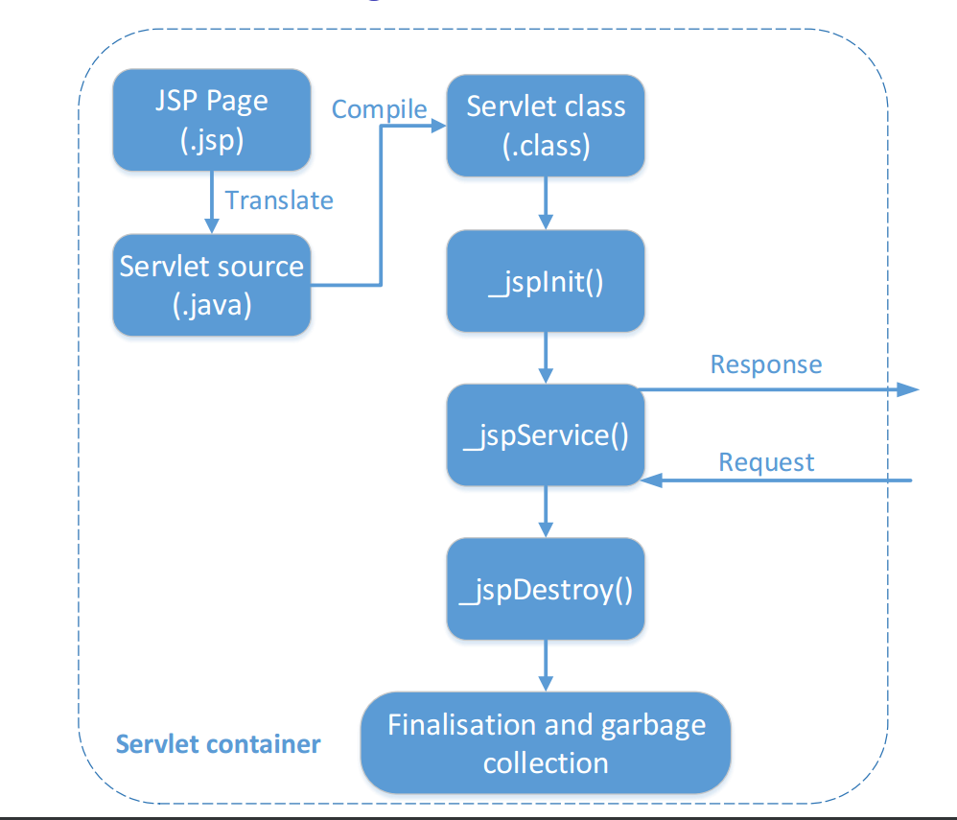
Ciclo di vita delle JSP

Slide 4
Come scrivere le JSP
Codice Java dentro l'HTML utilizzando speciali tag JSP, chiamati JSP Scriting elements
3 categorie di JSP Scriting elements:
  Declaration Tags
    Definiscono variabili e metodi in JSP, cominciano con <%! e finiscono con %>
      Esempio <%! String username = Shan; %>
  Expression Tags:
    Producono un output (una stringa) che può essere utilizzata per mostrare un risultano nelle JSP, cominciano con <%= e finiscono con %>
      esempio <%= name %>
  Scriptlets:
    Cominciano con <% e finiscono con %>
      Esempio <% java.util.Date date = new java.util.Date(); %>

Slide 5
Oggetti impliciti in JSP
Oggetto | Descrizione
request | HttpServletRequest associato alla richiesta HTTP
response | HttpServletResponse associata con la risposta per il client
out | PrintWriter utilizzato per inviare l'ouput al client
session | HttpSession associata alla richiesta
application | ServletContext associato con il contesto dell'applicazione
config | ServletConfig associato alla pagina
pageContext | Incapsula l'utilizzo di funzionalità specifiche del server come per esempio high performance JspWriters
page | Sinonimo di this, utilizzato per chiamare metodi definiti nella Servlet class derivata dalla traduzione della JSP corrente

Slide 6
Hello World in JSP
<%@ page language="java" import="java.lang.*,java.util.*" %>
<!DOCTYPE html PUBLIC "-//W3C//DTD XHTML 1.0 Transitional//EN"
"http://www.w3.org/TR/xhtml1/DTD/xhtml1-transitional.dtd">
<html xmlns="http://www.w3.org/1999/xhtml" xml:lang="IT">
<head><title>Prima pagina JSP</title></head>
<body>
<h1>Ciao Mondo in JSP</h1>
<%
Calendar data = Calendar.getInstance();
out.print("Ciao mondo, oggi è il " + data.get(data.DATE) + "/" +
(data.get(data.MONTH) + 1) + "/" + data.get(data.YEAR));
%>
</body></html>

Slide 7
Standard Syntax Versus XML Syntax
Syntax Elements | Standard Syntax | XML Syntax
Comments | <%--.. --%> | <!-- .. -->
Declarations | <%! ..%> | <jsp:declaration> .. </jsp:declaration>
Directives | <%@ include .. %> | <jsp:directive.include .. />
 | <%@ page .. %> | <jsp:directive.page .. />
 | <%@ taglib .. %> | xmlns:prefix="tag library URL"
Expressions | <%= ..%> | <jsp:expression> .. </jsp:expression>
Scriptlets | <% ..%> | <jsp:scriptlet> .. </jsp:scriptlet>

Slide 8
Servlet vs JSP
Servlet
  sono classi Java che supportano anche i tag HTML
  sono generalmente utilzzate per sviluppare il business layer di una applicazione web
  sono create e mantenute da sviluppatori Java
JSP
  Sono codice HTML che supporta anche le istruzioni Java
  Sono utilizzate per sviluppare il presentation layer di una applicazione web
  Sono spesso utilizzate per disegnare siti web e utilizzate dai web designer

Slide 9
Vantaggi delle JSP
tutti i vantaggi delle servlet:
  migliori performance dei CGI
  built in session features
  inoltre ereditano features di java come: multithreading, exception handling, Database connectivity,etc.
abilitano la separazione e rendono più flessibile la gestione dei contenuti dalla loro presentazoine.
è più semplice per I web designers mostrare l'informazione come desiderano
i Web Application Programmer si possono concentrare sul come processare/gestire le informazioni

Slide 10
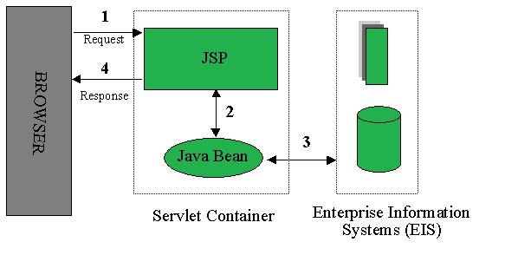
Model 1 Architecture
In questo modello JSP è responsabile di processare del cliente
  Il Client (Web browser) esegue una richiesta
  nna JSP viene instanziata contente la request e la response
  JSP invia indietro la risposta al client
  in questo Modello, tutto il lavoro è svolto dalla JSP

Slide 11
Problemi del Model 1
Many software systems are essentially to retrieve data from a data store, e.g., a database and display it for the user:
  The user changes the data using an user interface
  The system stores the updates in the data store
Most straightforward design: combines user interface and data store to reduce the amount of coding and to improve application performance
Problems:
  user interface tends to change much more frequently than the data storage system
  mixed up the presentation (the user interface) and application logic (data store)

Slide 12
Model 2 Architecture
Servlet plays a major role and it is responsible for processing the client’s(web browser) request.
  La presentazione (GUI part) è demandata alle JSP con il supporto dei bean messi a disposizione della JSP
  la servlet agisce come controller e prende in carico il processamento della richiesta
    crea gli eventuali bean necessari alla JSP
    chiama la JSP opportuna
  La jsp gestisce la parte di presentazione utilizando gli oggetti passati dalla controller (la servlet)
  In questo modello la JSP non esegue funzionalità, la Servlet create I bean necessari e chiama la JSP in funzione della richiesta fatta dal client

Slide 13
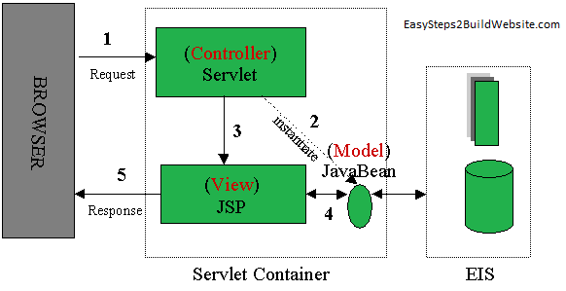
Model 2 Diagram

Slide 14
What is Model-View-Controller (MVC)?
MVC: a design pattern for efficiently relating the user interface to underlying data models.
Three main components:
  Model: represents the underlying data structures in a software application and the functions to retrieve, insert, and update the data. Note: No information about the user interface.
  View: a collection of classes representing the elements in the user interface for the user to see on the screen
  Controller: classes connecting the model and the view, and is used to communicate between classes in the model and view.

Slide 15
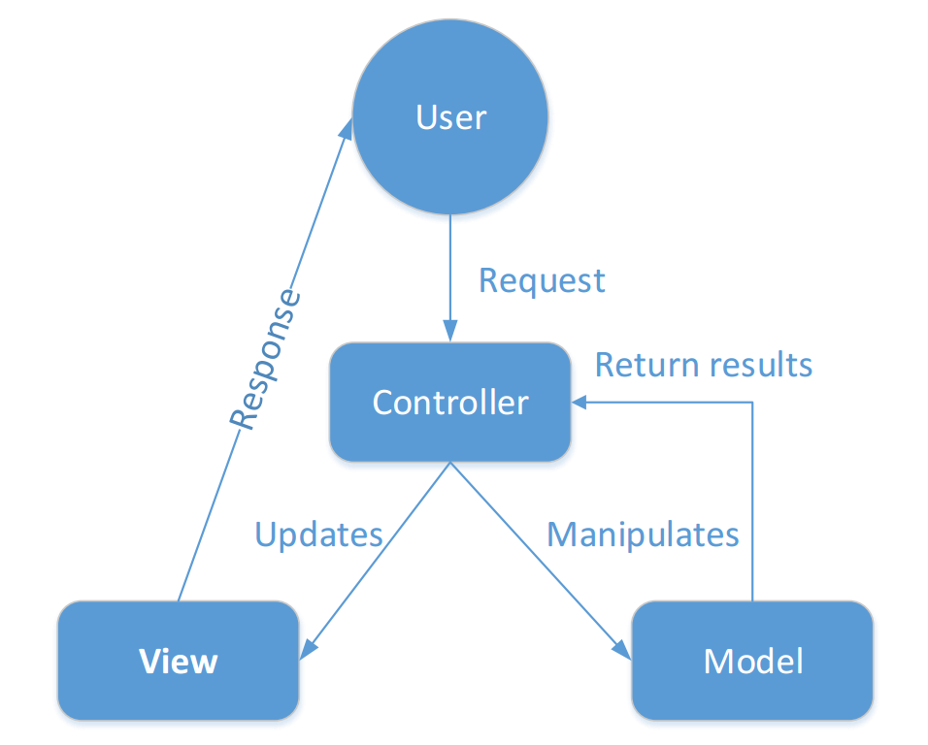
Diagramma del MVC

Slide 16
Vantaggi del MVC
Migliore gestione della complessità:
  Separazione della presentazione (view) dalla logica applicativa (model)
  Di conseguenza il codice è pulito e facile da capire
Abilita lo sviluppo parallelo di più programmatori
Flessibilità: Presentation or user interface can be completely revamped without touching the model
Riusabilità: The same model can used for other application with different user interfaces

Slide 17
MVC per Java Web Application
Model: Plain Old Java Object (POJO) o Java Beans
View: Java Server Pages (JSP)
Controller: Java Servlet:
  gestisce le richieste in ingresso
  decide quale logica applicativa utlizzare per la gestione del modello
  decide la pagina JSP appropriata per mostrare i dati specifici in funzione della richiesta ricevuta
  Instanzia gli oggetti del modello ed invoca I metodi del modello in funzione della richiesta del client
  demanda la presentazione del risultato delle elaborazioni fatte alla view opportuna (file JSP) → RequestDispatcher
  Al suo interno vengono utilizzati I metodi request.setAttribute o session.setAttribute per passare oggetti alla view

Slide 18
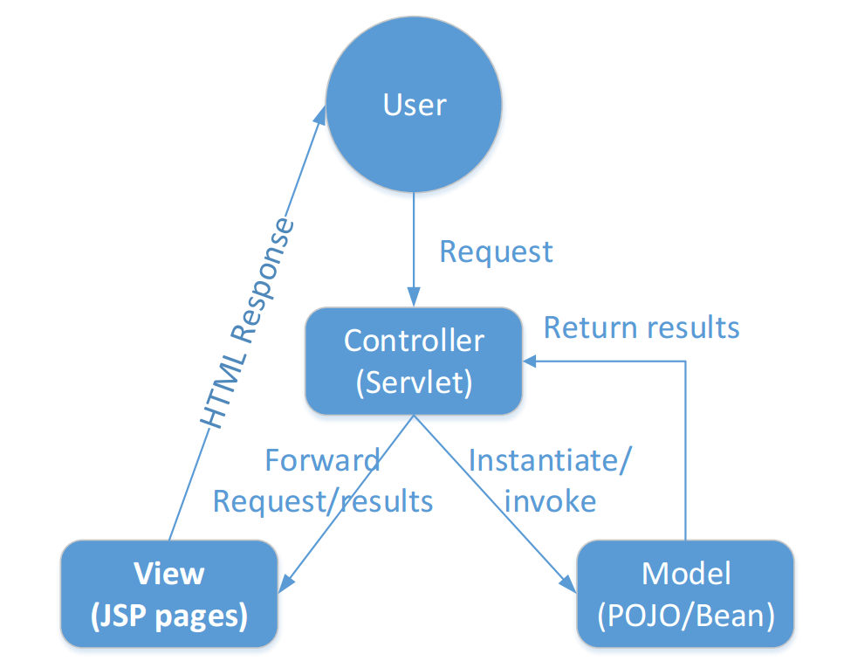
MVC per Web Application

Slide 19
Esempio Servlet come Controller
protected void doGet(HttpServletRequest request, HttpServletResponse response) throws ServletException, IOException {
try {
List<Employee> employees = employeeDao.list(Optional.empty());
request.setAttribute("employees", employees);
RequestDispatcher view = request.getRequestDispatcher("/persons/list.jsp");
view.forward(request, response);
} catch (SQLException e) {
RequestDispatcher view = request.getRequestDispatcher("/error.jsp");
request.setAttribute("e", e);
view.forward(request, response);
}
}

Slide 20
Esempio JSP come View
<%@ page language="java" contentType="text/html; charset=UTF-8" pageEncoding="UTF-8"%>
<%@ taglib uri="http://java.sun.com/jsp/jstl/core" prefix="c" %>
<html><head><title>Elenco dipendenti</title></head>
<body> <h1>Elenco dipendenti</h1>
<ul>
<c:forEach items="${employees}" var="e">
<li><c:out value="${e}"/></li>
</c:forEach>
</ul>
</body>
</html>

Slide 21
JSP Unified Expression Language (EL)
Unified expression language permette l'utilizzo di semplici espressioni per accedere dinamicamente a variabili e metodi di Java Bean
  ${employees}
  ${employees.size()}
  ${employees.size() > 0}
  ${employee.name}
le EL in JSP sono identificate da ${}
sono applicabili a:
  JavaBeans components
  Collections
  Java SE enumerated types
  Implicit objects

Slide 22
EL Riferirsi alle proprietà degli oggetti
riferimento a proprietà di un bean o instanza di Enum instance, elementi di una collezione o attributi di un implicit object, utilizzare . o la notazione []
  ${employee.name} è equivalente a ${employee["name"]}
  vengono utilizzati i getter dei campi se presenti
Per accedere ad un elemento di un array o di una lista
  ${customer.orders[1]}

Slide 23
EL: Espressioni per i metodi
Utilizzando EL è possibile riferire anche metodi dei bean
  ${employee.calculateSomething(2016)}

Slide 24
Operatori EL
Oltre gli operatori . e [] EL fornisce i seguenti operatori:
Aritmetici: +, - (binary), *, / e div, % e mod, - (unary)
Logici: and, &&, or, ||, not, !
Relazionali: ==, eq, !=, ne, <, lt, >, gt, <=, ge, >=, le. Le comparazioni possono essere effettuati con altri valori o con boolean, string, integer, o floating point literals.
Empty: l'operatore empty è un operazione “prefix” che può essere utilizzata per determinare se un valore è null o vuoto
Condizionali: A ? B : C. Restituisce B o C, in funzione della risultato della valutazione di A

Slide 25
JSP Tags
JSP fornisce un meccanismo per incapsulare funzionalità dinamiche in custom tag che rappresentano un'estensione del linguaggio JSP
i custom tag sono distribuiti in una tag library, che definisce un insieme di custom tag relazionati tra loro e contiene le classi che li implementano.
L'oggetto che implementa un custom tag è chiamato tag handler
Custom tag hanno un ricco insieme di funzionalità. Possono:
  essere personalizzati tramite passaggio di attributi dalla pagina che li utilizza
  passare variabili indietro alla pagina chiamante
  accedere a tutti gli oggetti disponibili nelle pagine JSP
  comunicare tra di loro. Si possono creare e inizializare componenti Java Bean, creare una variabile pubblica EL che riferisce questi bean in un tag e usarla poi in un altro tag
  possono essere innestati con altri tag comunicannti attraverso variabili private

Slide 26
JSTL Tags
JavaServer Pages Standard Tag Library (JSTL) è una collezione di tag JSP contenente funzionalità comuni a molte applicazioni JSP.
JSTL supporto task comuni di interazione, condizionali, per la manipolazione di XML, internazionalizzazione, SQL, etc. Oltre a fornire una framework per integrare custom tags con quelli JSTL
JSTL tag possono essere classificati in accordo alle loro funzionalità nei seguenti gruppi:
  Core Tags (c:out, c:forEach, c:if, ...)
  Formatting tags (fmt:formatNumber, fmt:formatDate, ...)
  SQL tags (sql:query, sql:update, sql:transaction)
  XML tags (x:parse, x:tranform, x:forEach, ...)
  JSTL Functions (fn:contains, fn:replace, fn:startsWith, ...)

Slide 27
Utilizzare JSTL
inserire la loro dipendenza
<dependency>
<groupId>javax.servlet</groupId>
<artifactId>jstl</artifactId>
<version>1.2</version>
</dependency>
dichiarare l'utilizzo ed il namespace nella jsp
<%@ taglib uri="http://java.sun.com/jsp/jstl/core" prefix="c" %>

Slide 28
Riferimenti ad approfondimenti
The Java EE 5 Tutorial → Part II, Java Pages Tecnology
  http://docs.oracle.com/javaee/5/tutorial/doc/bnagx.html
Introduction to Java Server Pages – JSP Tutorial
  http://beginnersbook.com/2013/05/jsp-tutorial-introduction/
Integrating Servlets and JSP: The Model View Controller (MVC) Architecture
  http://pdf.coreservlets.com/MVC.pdf

